Slide 1
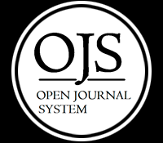
Tata Kelola Jurnal Ilmiah
Agustiawan, S.S.,M.IP.
Pustakawan Ahli Madya

Slide 2
Manajemen Situs
Manajemen Jurnal
Manajemen Penerbitan
Editor Section Editor Reviewer Copy Editor Layout Editor Proofreader
Masterhead
Executif editor
Editor
IT Support /
web admin/ Managing Editor
Journal
Manager/Editor in chief
Editorial board/
Mitra bebestari

Slide 3
Electronic Publishing Using OJS

Slide 4
Author
Author
Editor
Revise
Section Editor
Not Revise
Screening for
Plagiarism
Reviewer
Editor
Accept/ Revise/ decline
Publish

Slide 5
Editor
Assignment

Slide 6
Reviewer/ Editor Evaluation on Articles
Content
Originality
Aspek Original: ide, data, analisis, kesimpulan, dan minimum similarity
Title
Lugas, ringkas, informative, dan menggambakan luaran penelitian
Authorship
Penulis yang berhak beserta urutannya
Ownership
Lembaga yang memiliki hak atas hasil penelitiannya
Abstract
Ringkas dan mengikuti standar penulisan (GFA)
Keywords
3-5 kata penting dalam artikel
Introduction
Kekinian, tujuan dan kontribusi ilmu
Method
Tepat untuk menjawab tujuan penelitian
Result and Discussion
Ada bukti pengembangan ilmu
Table and Figure
Informative dan komplemen/melengkapi
Conclusion
Temuan dan pengembangan ilmu
Acknowledgement
Lembaga yang berperan dalam penelitian/diakui
Citation
Standard dan konsisten, memahami arti sitasi (kutipan dan paraphrase)
References
Standar dan konsisten mengikuti GFA (Guide for Author)
Language
Mengikuti tata Bahasa
Ethical
Tidak melanggar etika penulisan karya ilmiah
Readibility
Menarik bagi pembaca dari sisi substansi maupun paparannya

Slide 7
Reviewer

Slide 8
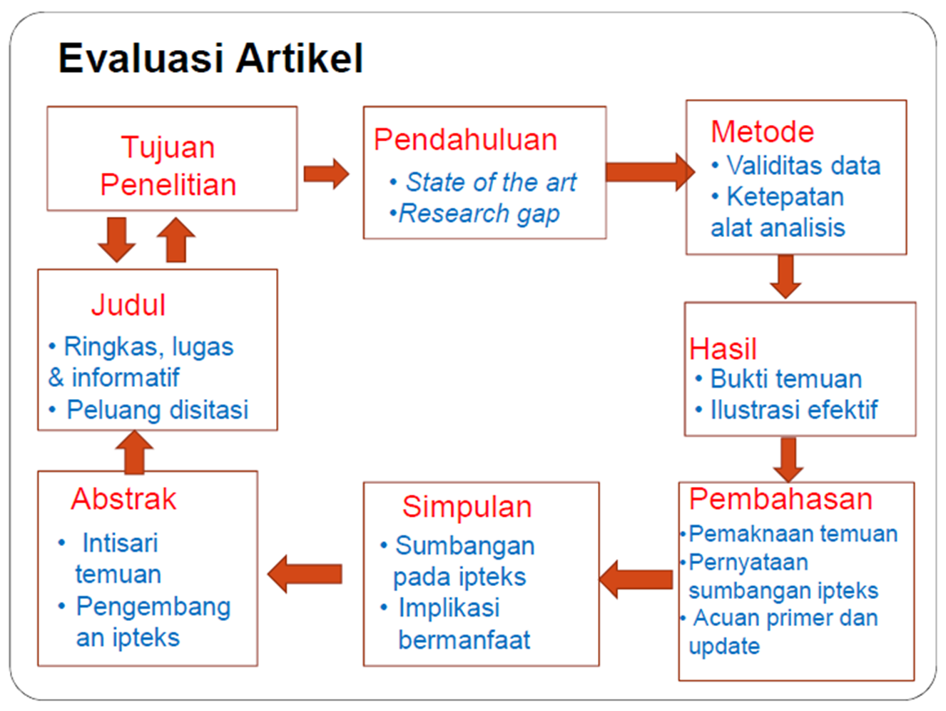

Slide 9
Author

Slide 10
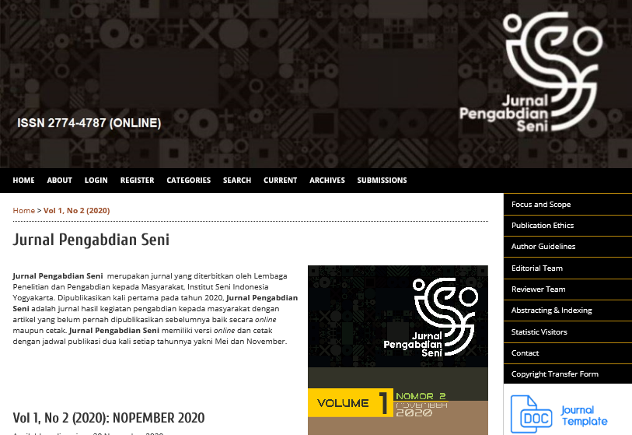

Slide 11
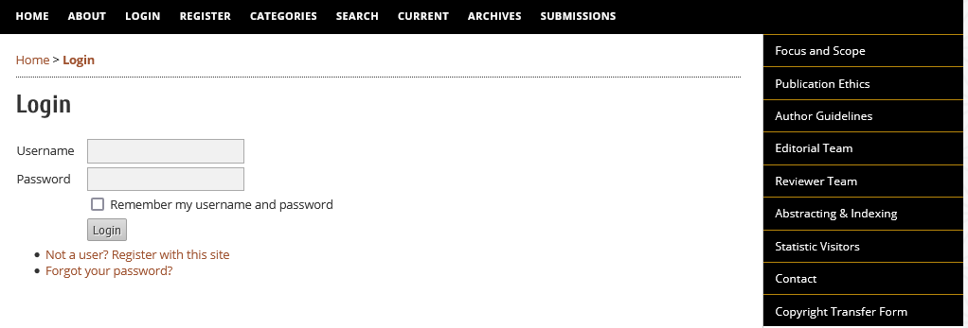

Slide 12
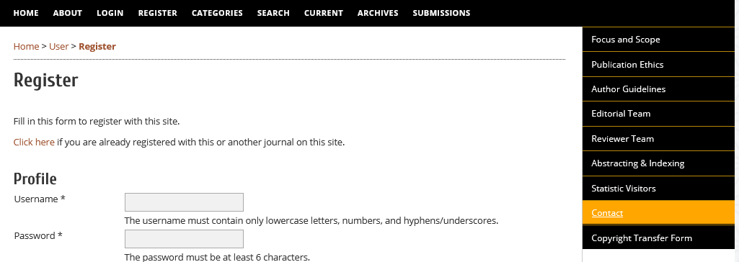

Slide 13
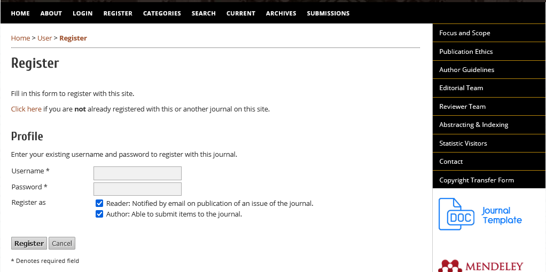

Slide 14
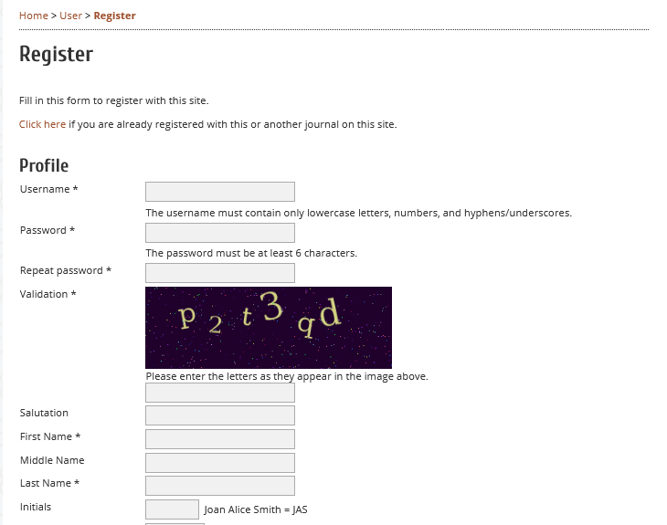
Mr.

Slide 15
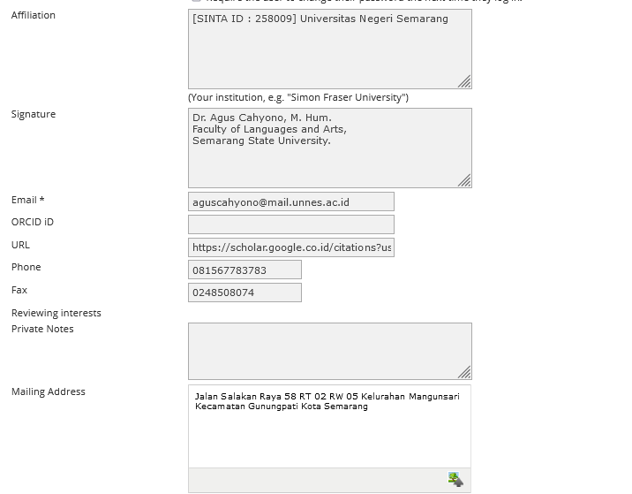

Slide 16
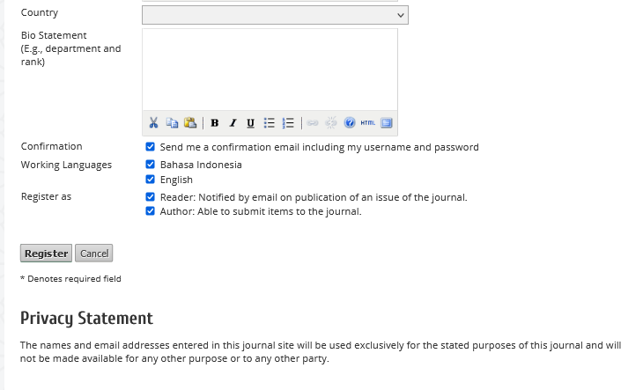

Slide 17
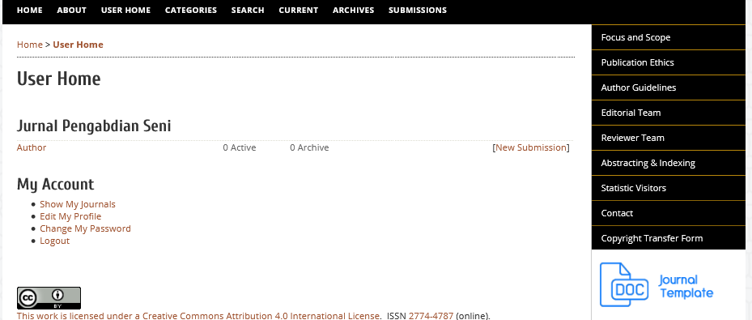

Slide 18
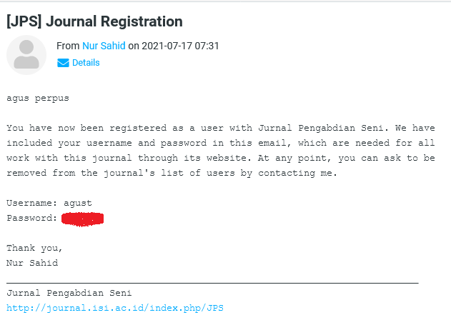

Slide 19
Submision Artikel

Slide 20
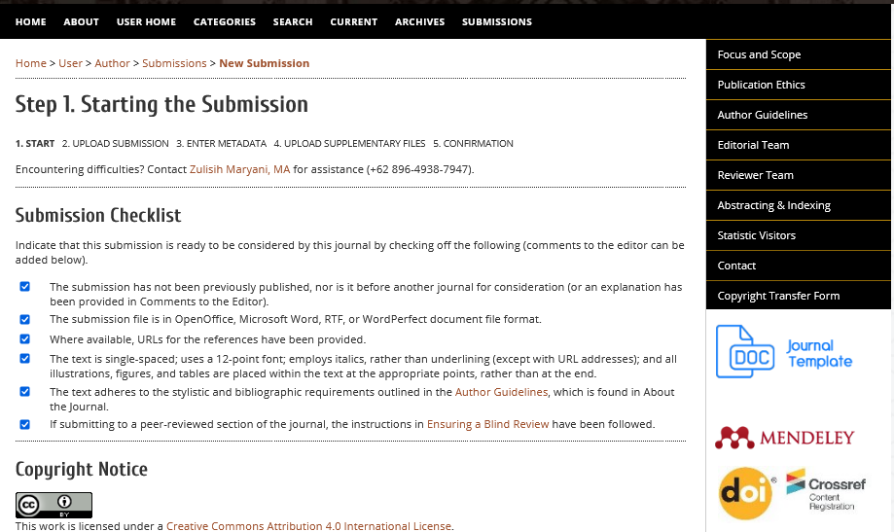

Slide 21
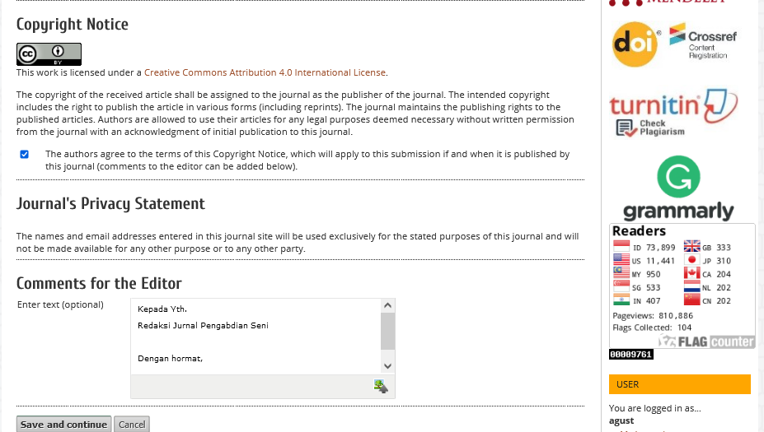

Slide 22
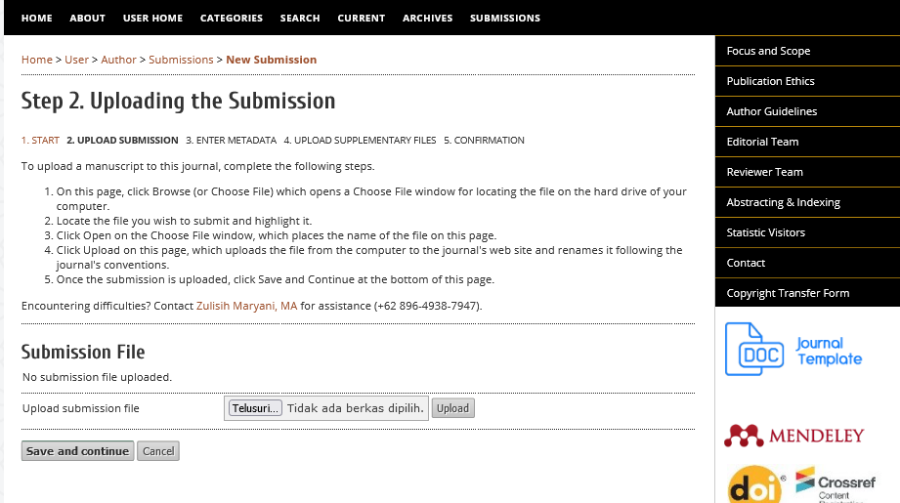

Slide 25
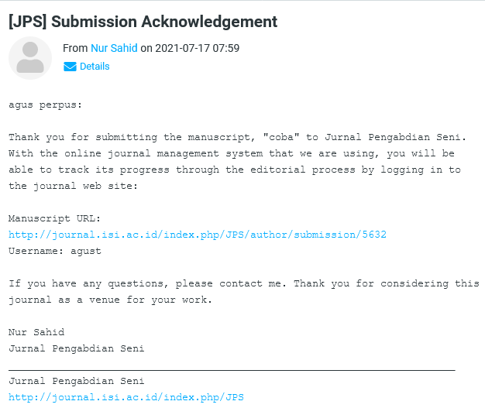

Slide 26
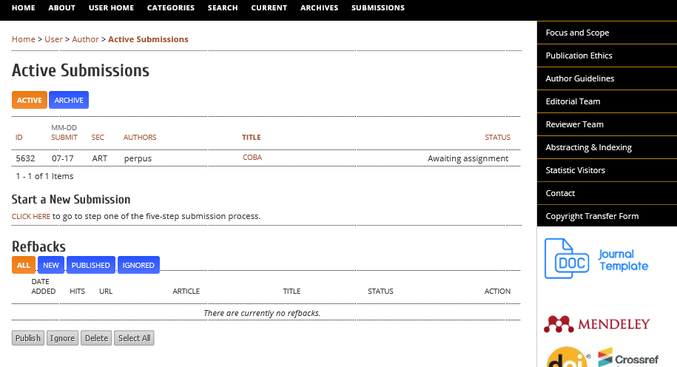

Slide 27
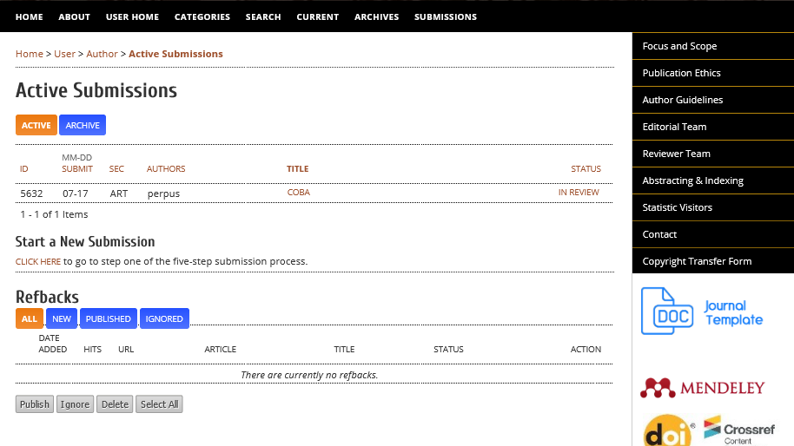

Slide 28
Alur Proses Artikel

Slide 29
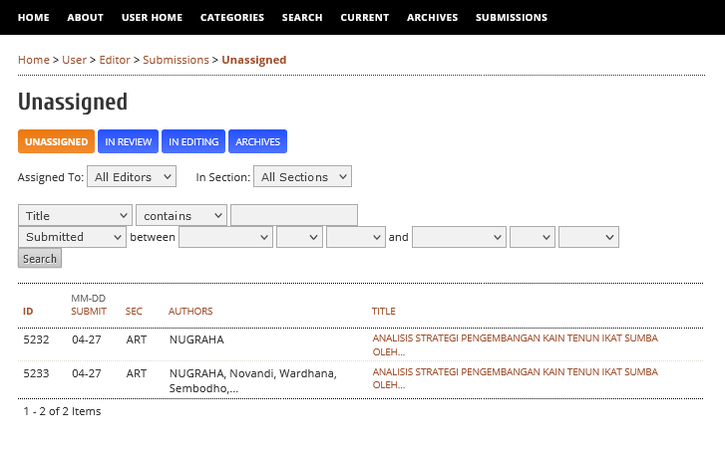

Slide 31
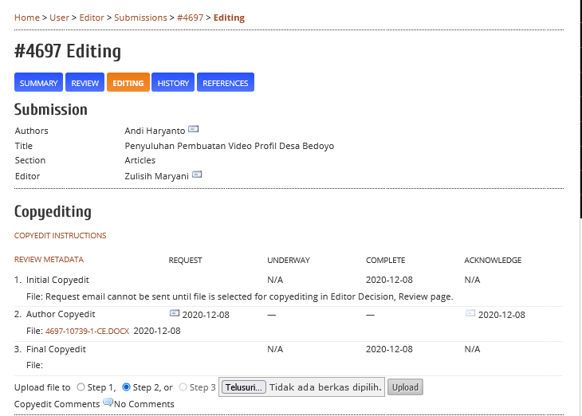

Slide 32
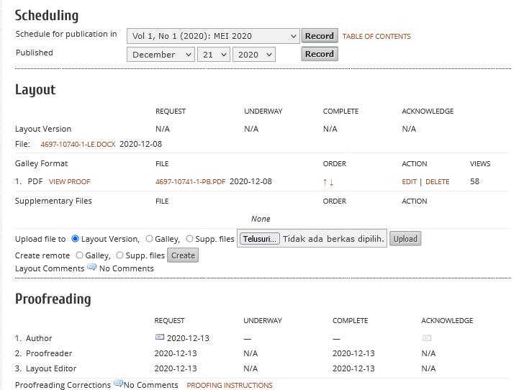

Slide 33
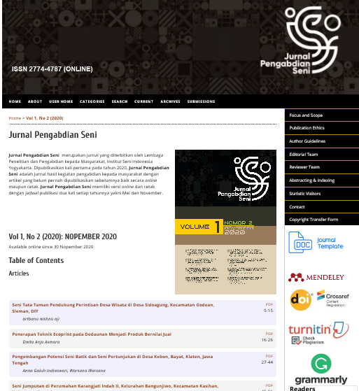

Slide 34
TERIMAKASIH

